Slide 1
PHÒNG, CHỐNG VI PHẠM PHÁP LUẬT VỀ TRẬT TỰ AN TOÀN GIAO THÔNG

Slide 2
Kiến thức: Trình bày được một số nội dung cơ bản pháp luật về trật tự ATGT
Kỹ năng: Tự giác tuân thủ quy định của pháp luật về ATGT và tham gia giao thông an toàn
Mục tiêu
Thái độ: Biết tuyên truyền vận động mọi người và chấp hành nghiêm pháp luật về trật tự ATGT

Slide 3
I. NHẬN THỨC CHUNG
NỘI DUNG
II. TRÁCH NHIỆM CỦA HỌC SINH

Slide 4
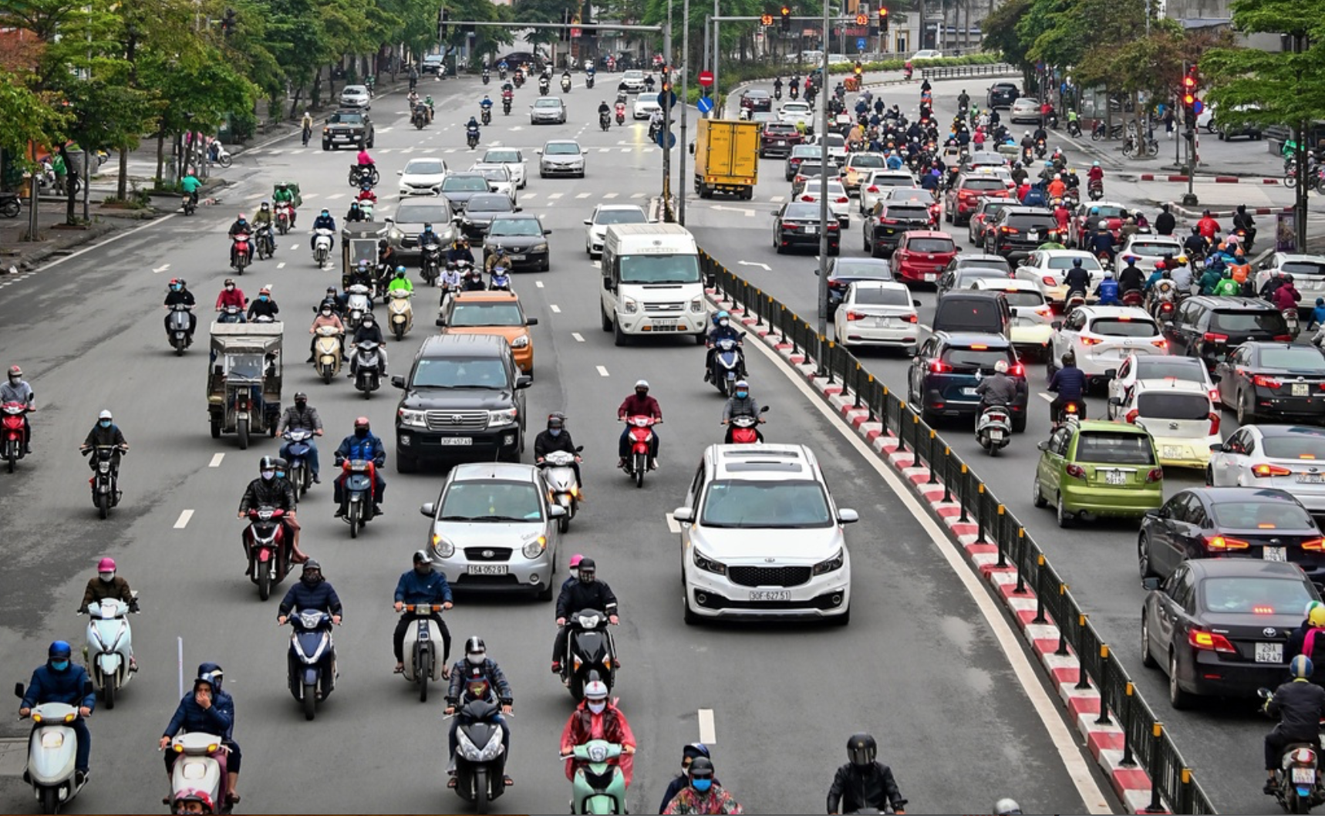


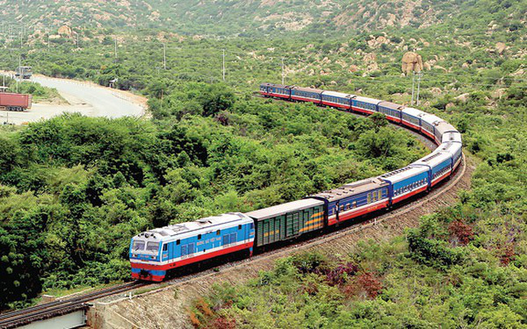
CÁC LOẠI HÌNH GIAO THÔNG Ở VIỆT NAM

Slide 5
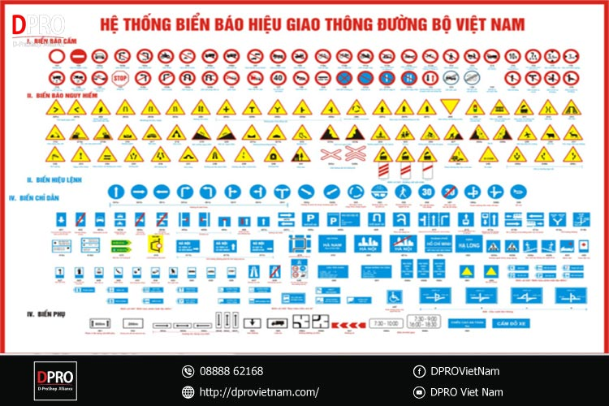
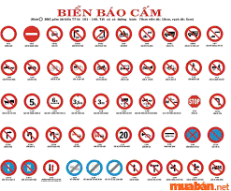
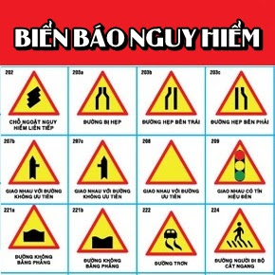
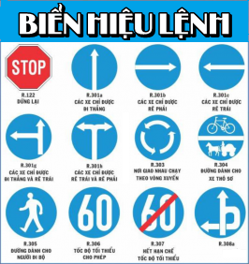
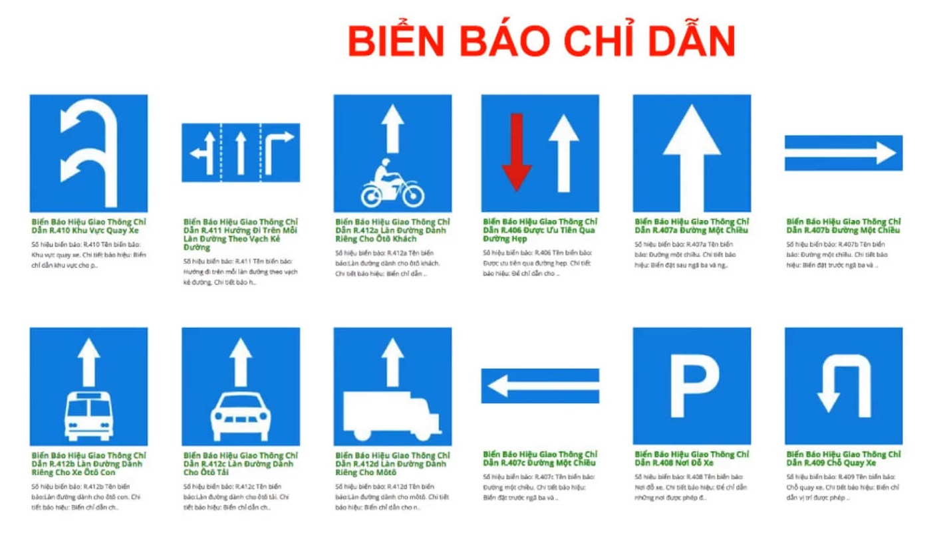

Slide 6
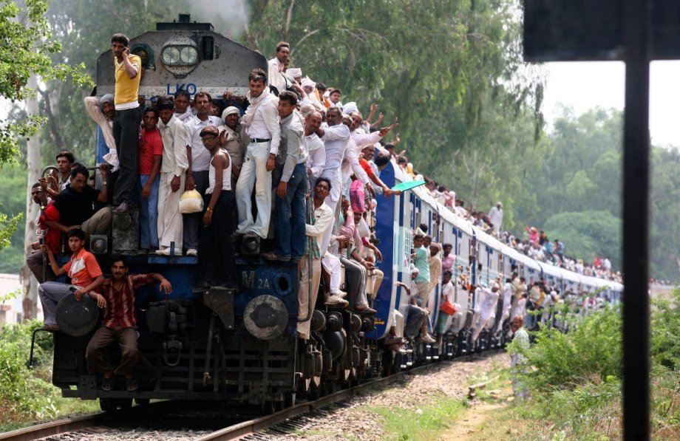
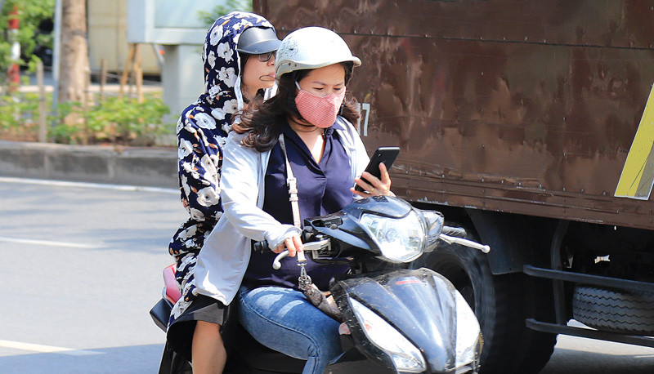
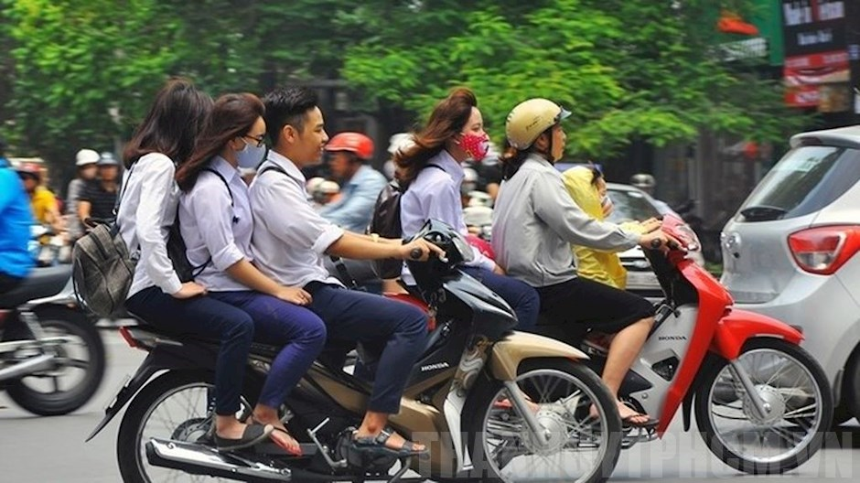
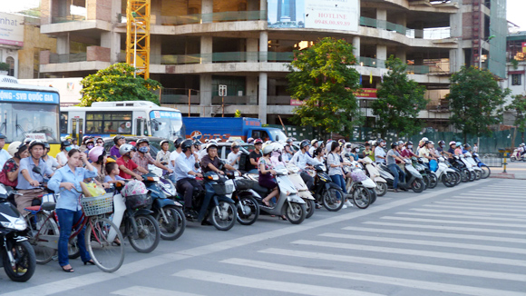
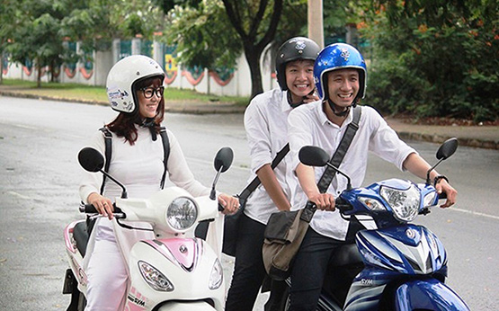
CÁC HÌNH ẢNH THAM GIA GIAO THÔNG

Slide 7
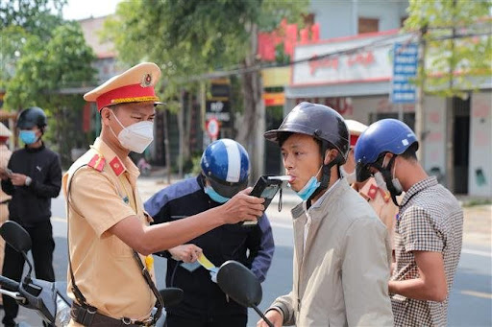
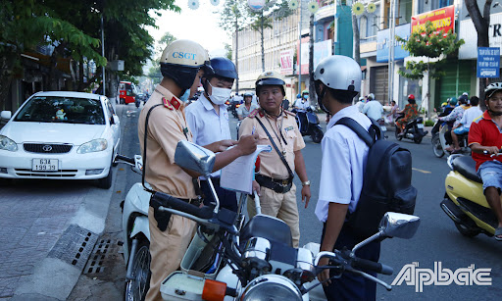
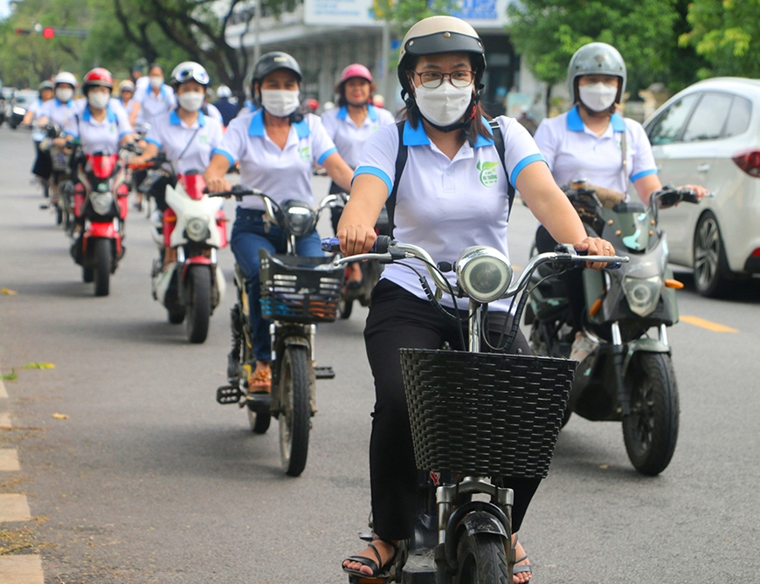
I. NHẬN THỨC CHUNG
1. Pháp luật về trật tự an toàn giao thông
Pháp luật về trật tự ATGT: là hệ thống các văn bản quy phạm pháp luật do Nhà nước ban hành.

Slide 8
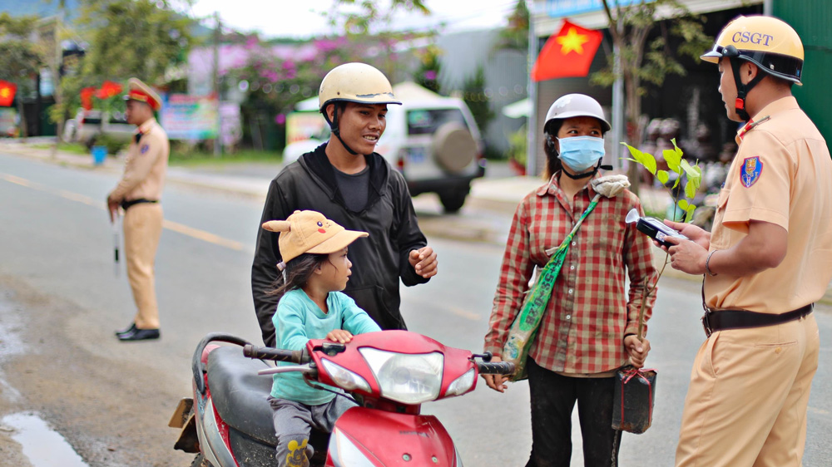
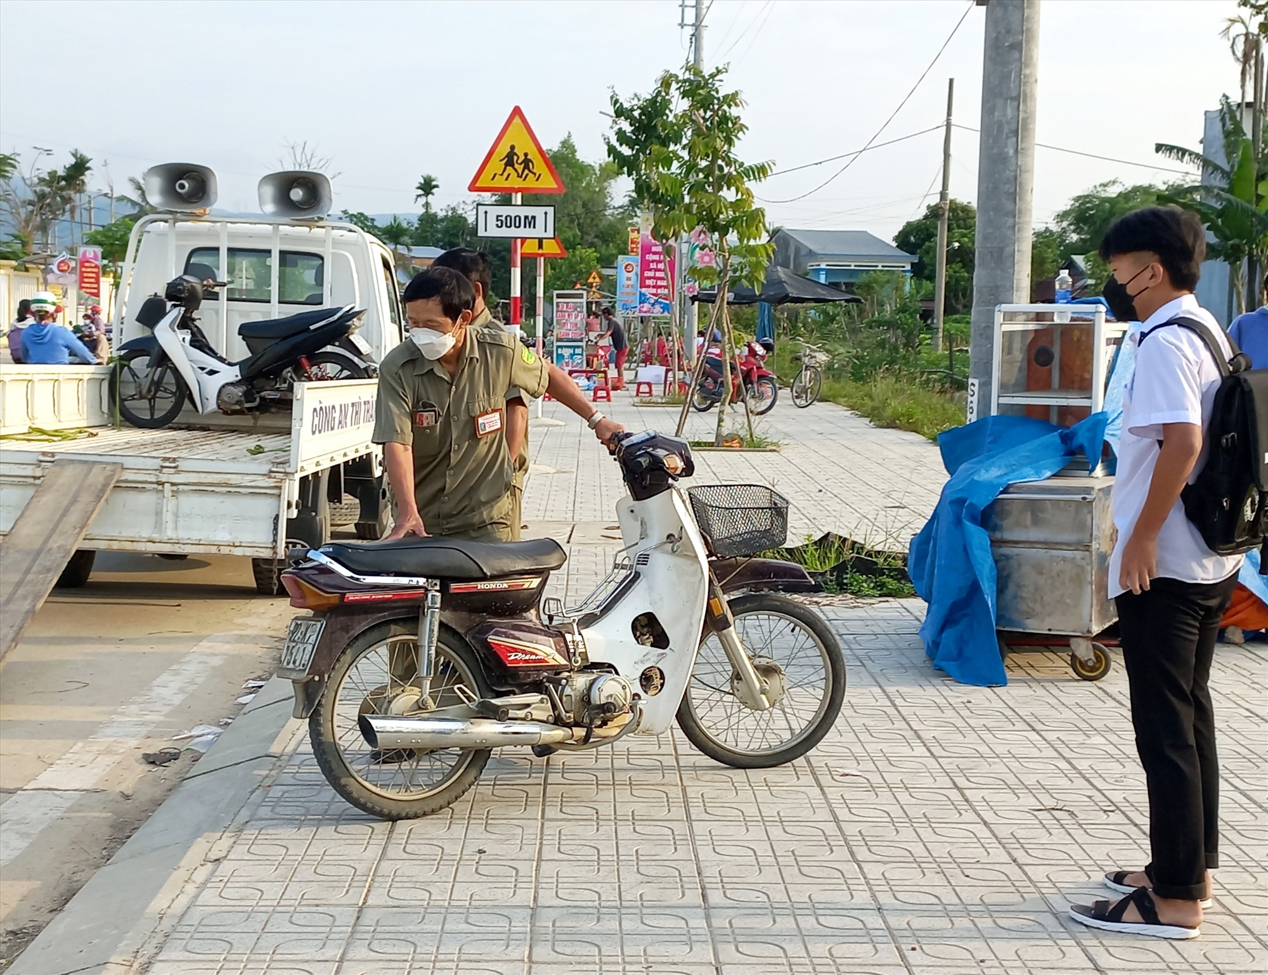
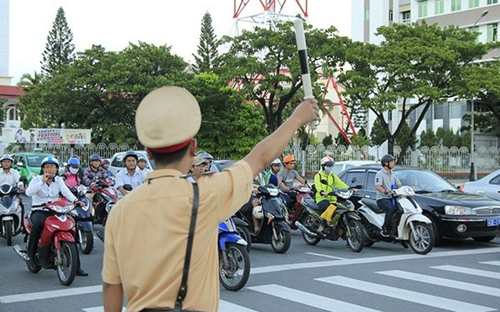
- Mục đích: nhằm điều chỉnh các quan hệ xã hội phát sinh trong quá trình tổ chức, thực hiện và điều hành của các cơ quan quản lý nhà nước, tổ chức xã hội và công dân trên lĩnh vực trật tự ATGT.

Slide 9
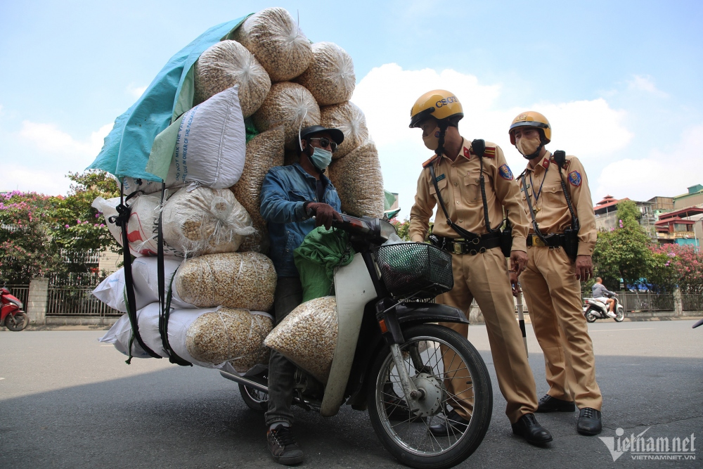
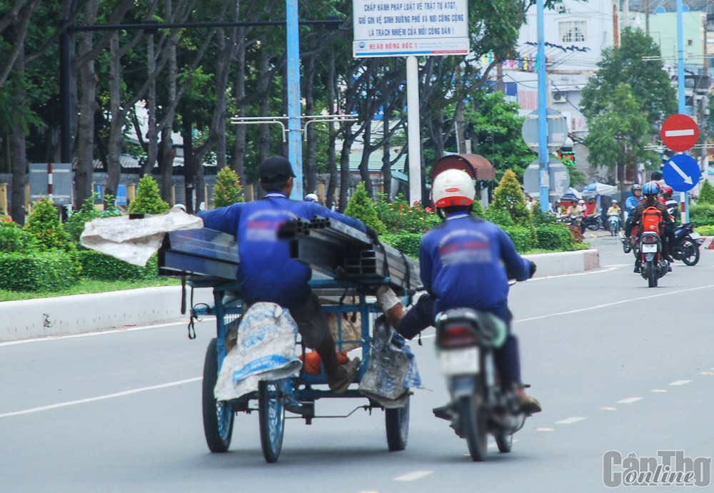
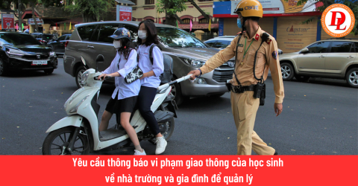
2. Vi phạm pháp luật về trật tự an toàn giao thông
- Vi phạm pháp luật về trật tự ATGT: là hành vi trái pháp luật, có lỗi của người có năng lực thực hiện hành vi, hành vi đó được quy định bởi pháp luật về trật tự an toàn giao thông.

Slide 10
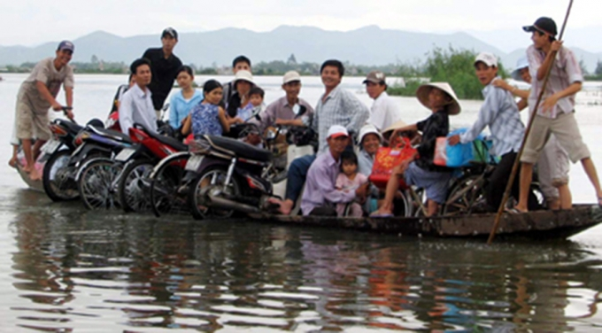
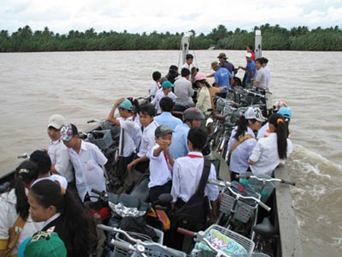
* Dấu hiệu của hành vi vi phạm pháp luật về trật tự ATGT:
- Hành vi của người tham gia giao thông là hành vi có thể nhận biết được.

Slide 11
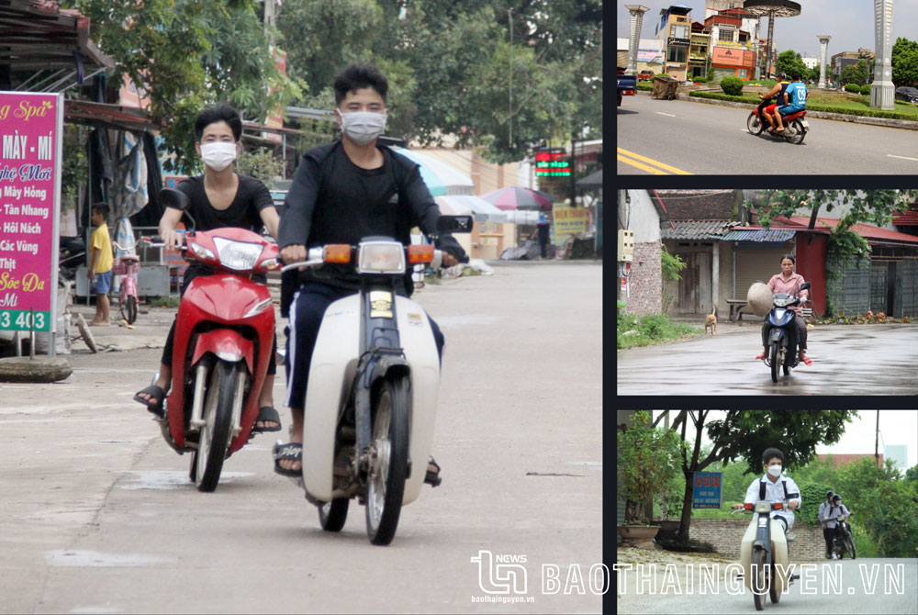
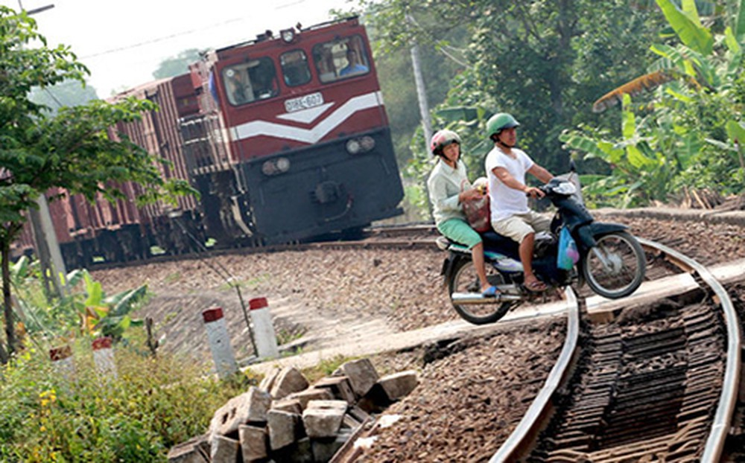
- Hành vi của người tham gia giao thông trái với quy định của pháp luật về trật tự an toàn giao thông.

Slide 12
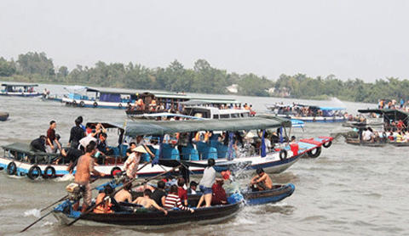
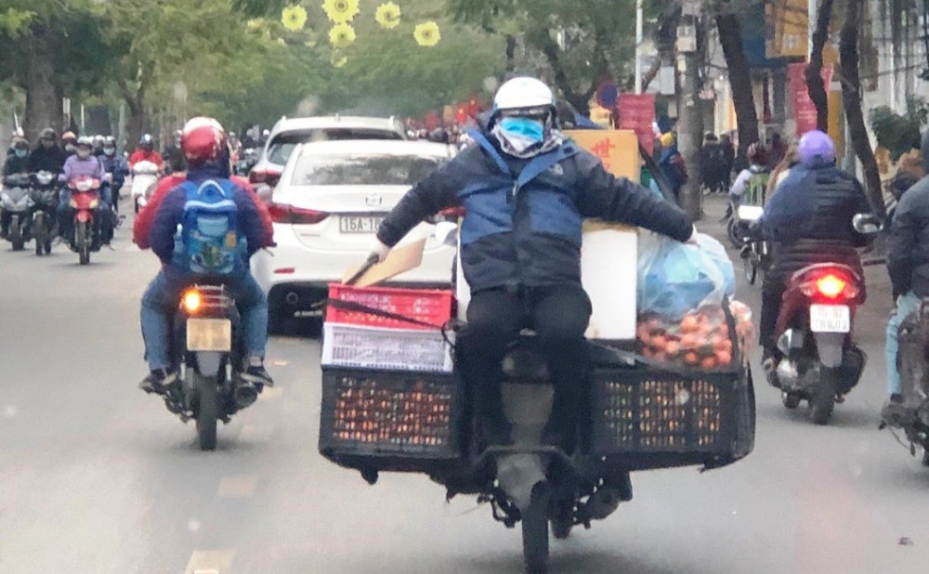
- Có lỗi của người thực hiện hành vi khi tham gia giao thông.

Slide 13
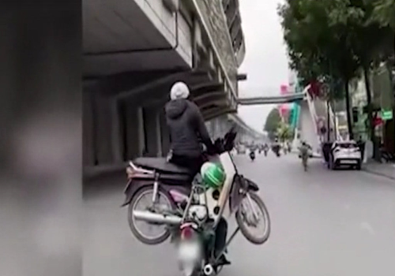
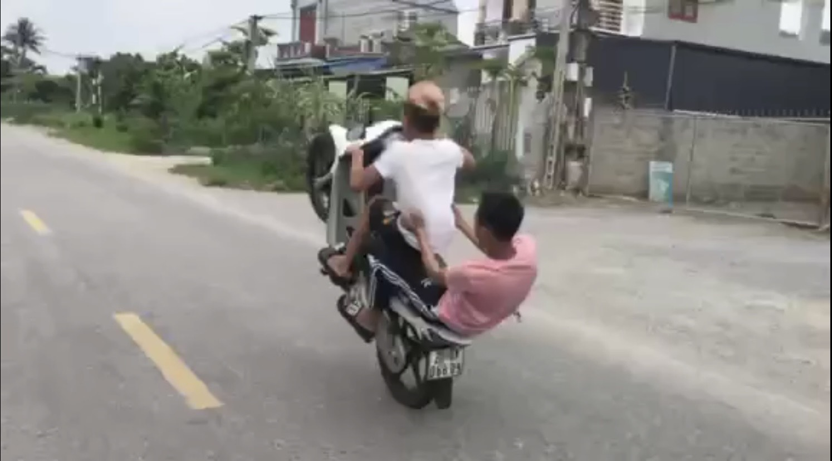
+ Người tham gia giao thông là người có độ tuổi chịu trách nhiệm pháp lý theo quy định, không mắc bệnh tâm thần và có khả năng nhận thức được hậu quả hành vi của mình gây ra.

Slide 14
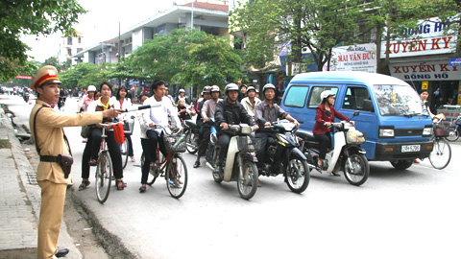
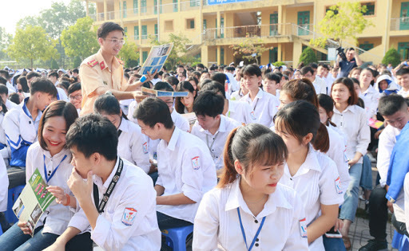
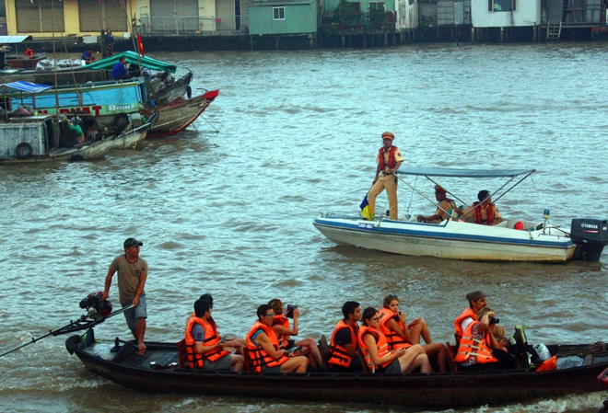
3. Phòng, chống vi phạm pháp luật về trật tự an toàn giao thông
- Phòng ngừa vi phạm pháp luật về trật tự ATGT: là hoạt động của các cơ quan nhà nước, tổ chức xã hội và công dân bằng nhiều hình thức, biện pháp hướng đến việc triệt tiêu các nguyên nhân, điều kiện của vi phạm pháp luật về trật tự ATGT

Slide 15
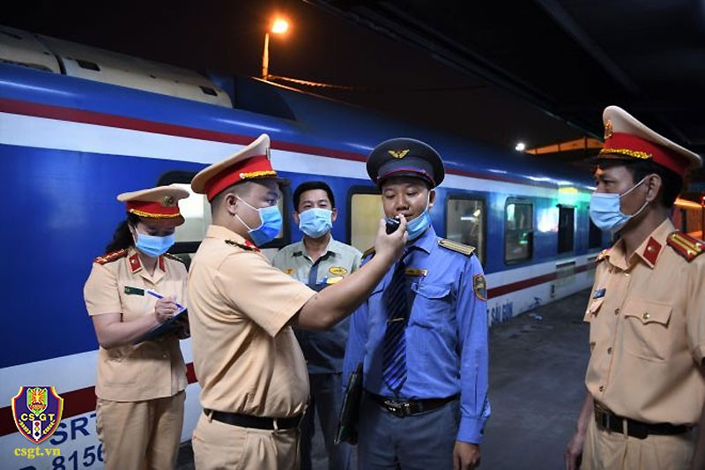
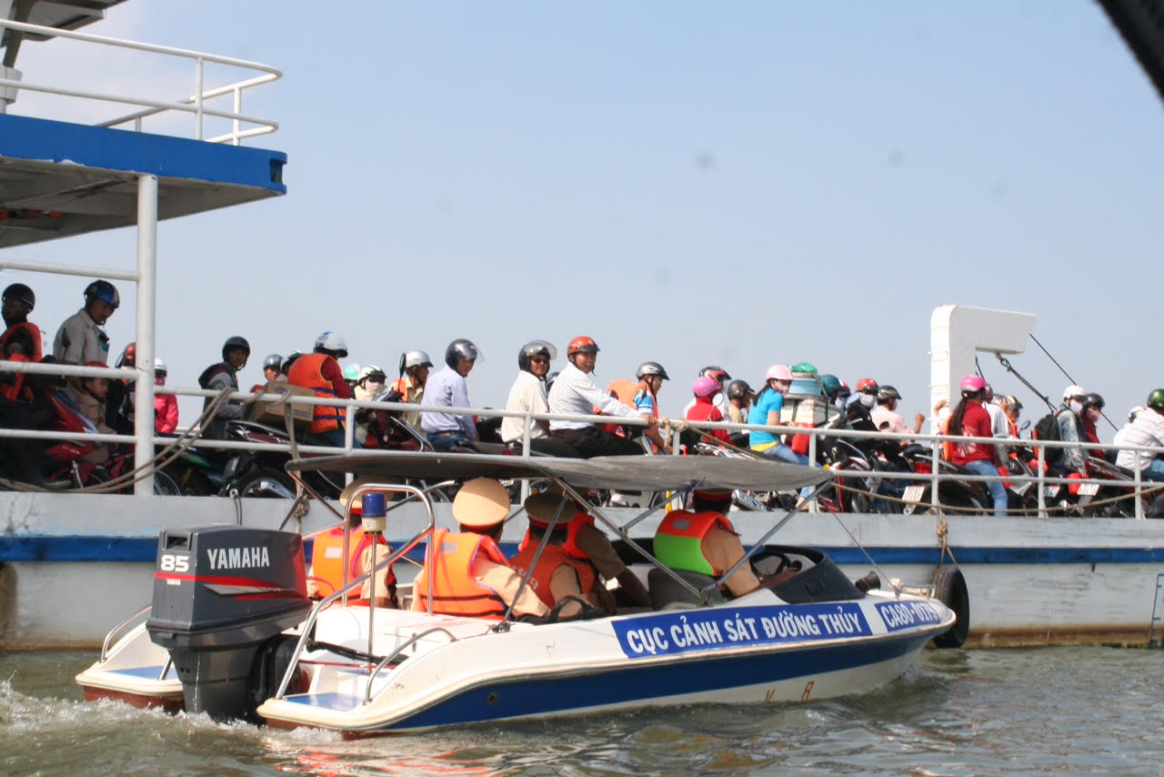
- Mục đích: nhằm ngăn chặn, hạn chế và từng bước loại trừ vi phạm pháp luật về trật tự ATGT ra khỏi đời sống xã hội.

Slide 16
II. CỦNG CỐ BÀI HỌC

Slide 17
CÂU HỎI 1:
Đâu là phương tiện giao thông đường bộ:
Máy bay.
Xe honda.
Tàu du lịch.
Tàu điện ngầm.
Đáp án: B

Slide 18
CÂU HỎI 2
Biển báo nguy hiểm có hình dạng gì ?
A. Hình vuông nền trắng.
B. Hình tam giác màu xanh
C. Hình tam giác nền vàng viền xanh
D. Hình tròn nền xanh
Đáp án: C

Slide 19
CÂU HỎI 3
Người tham gia giao thông phải .
A. Đi bên phải theo chiều đi của mình,đi đúng làn đường.
B. Uống rượu, bia.
C. Đi bên trái làn đường của mình .
D. Hay đua xe trái phép..
Đáp án: A

Slide 20


KẾT THÚC
CHÚC CÁC EM LUÔN MẠNH KHỎE VÀ HỌC TỐT

